Slide 1
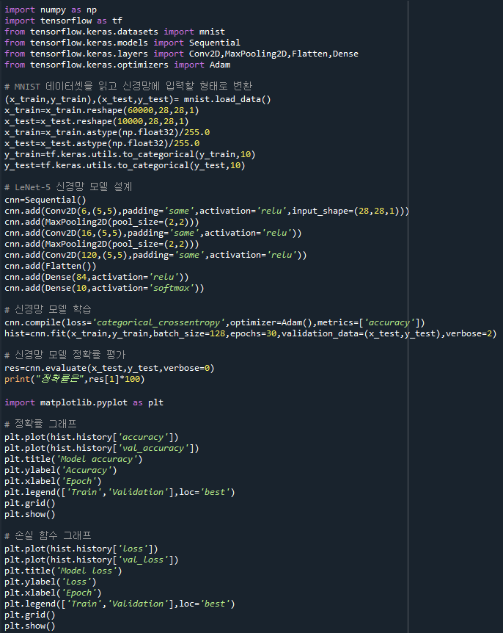
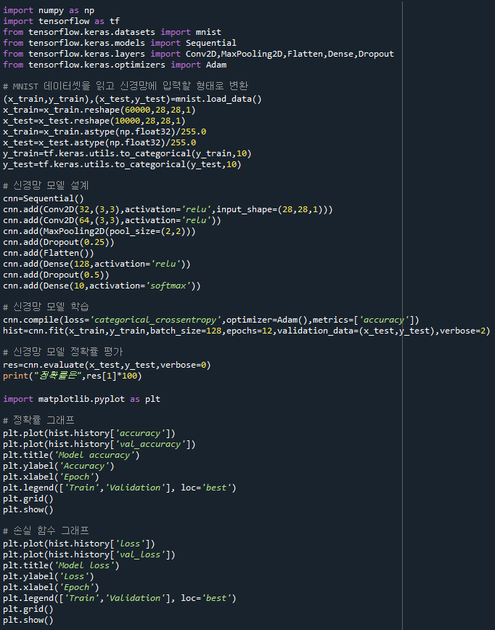
RestNet-5와 Convolution 신경망을 사용한 MNIST 인식
ResNet-5 를 사용한 MNIST 인식
Convolution 신경망을 사용한 MNIST인식
다른 구간

Slide 2
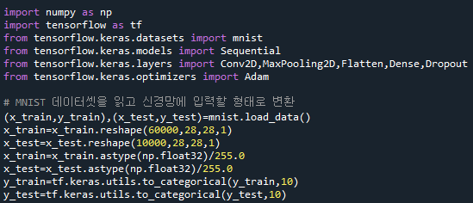
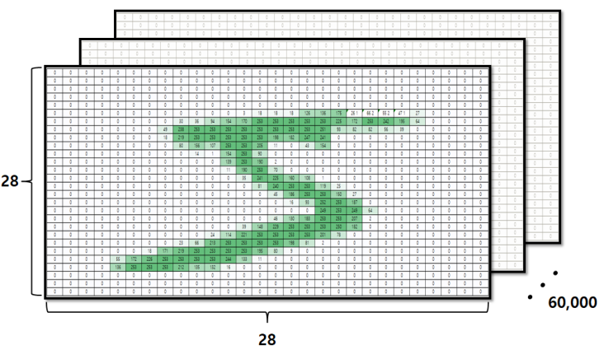
①
②
③
1) x_train data : 28x28 크기의 필기체 영상 60,000개로 구성
y_train data : 해당 필기체 영상에 대한 답
[5 0 4 … 5 6 8]
Y_train :
[0 0 0 0 1 0 0 0 0 0]
[0 0 0 0 0 0 0 0 0 0]
[0 0 0 1 0 0 0 0 0 0]
.
.
.
[0 0 0 0 1 0 0 0 0 0]
[0 0 0 0 0 1 0 0 0 0]
[0 0 0 0 0 0 0 1 0 0]
2) 0 ~ 255 값으로 구성된 데이터를 0 ~ 1 사이로 정규화
3) 원핫코드 수행 : 정수형 데이터를 자리수로 표현하는 방식
Y_train :
[5 0 4 … 5 6 8]

Slide 3
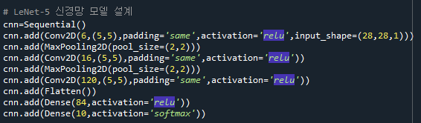
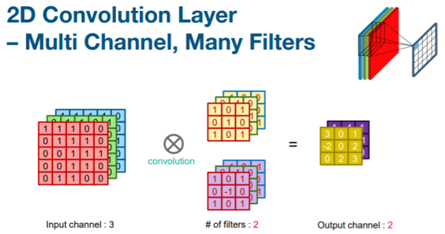
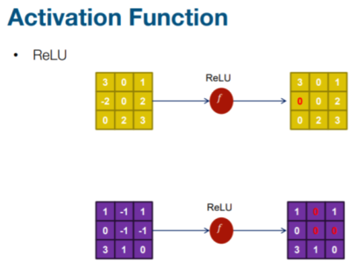
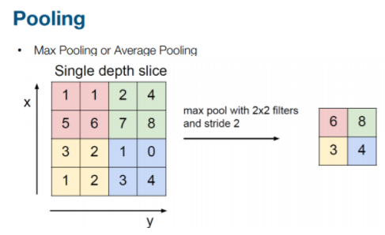

ResNet-5
Conv
Pooling
Conv
Pooling
Conv
FC
FC
.
.
.
코드에서는 5x5 필터사용
.
.
.
filters : 6개 -> filter : 16개 -> filter : 120개 씩 변경해가며 Convolution 진행

Slide 4
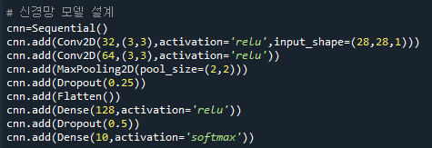
Convolution
Conv
Conv
Pooling
Drop out
FC
Drop out
FC
.
.
.
코드에서는 3x3 필터사용
.
.
.
filters : 32개 -> filter : 64개 씩 변경해가며 Convolution 진행

Slide 5
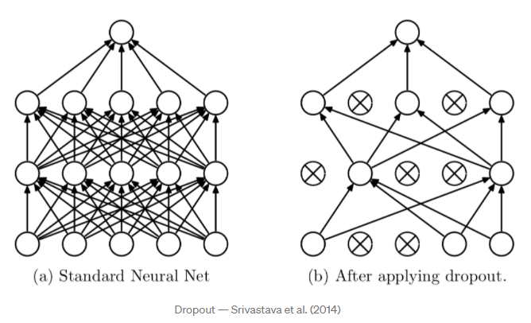
Convolution
Drop out 을 사용하여 Layer와 Layer 간 결합 시 일부 Node를 결합에서 제외 현재 코드에서는 다음 Layer와 결합 시 50%의 Node만 랜덤으로 결합

Slide 6


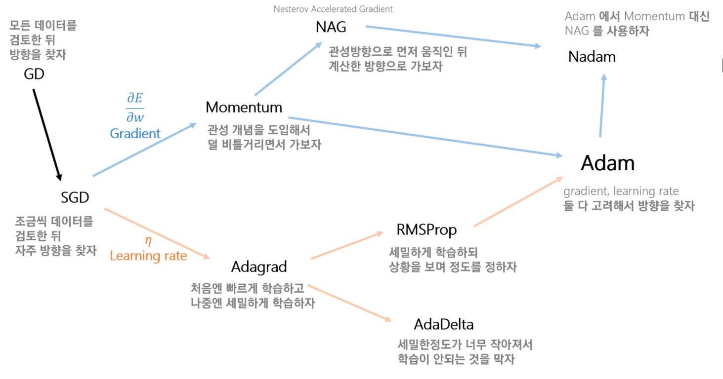
#Cross entropy
실제 분포 q를 모르는 상태에서, 모델링을 통해 구한 분포 p와 q를 예측하는 방식
실제 값과 예측 값이 맞는 경우 0에 수렴하고, 틀릴 경우 값이 커진다
#Adam Optimizer 종류 하나로 RMSProp과 Momenum을 동시에 만족하는 방식

Slide 7
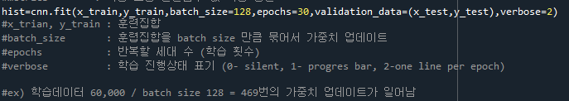

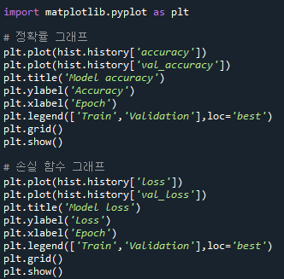
결과 데이터 출력

Slide 8
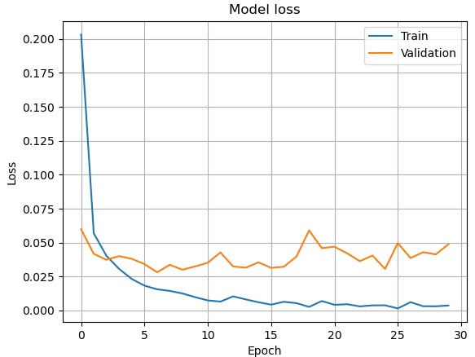
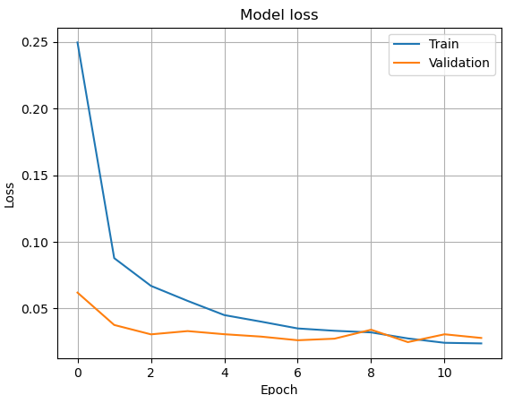
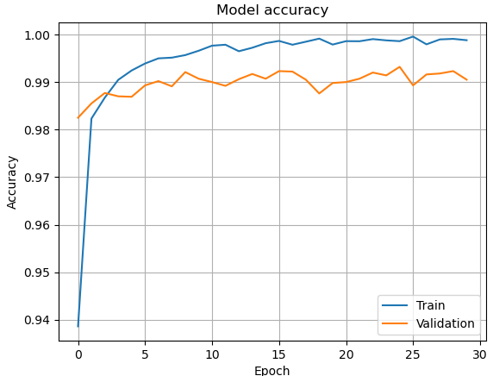
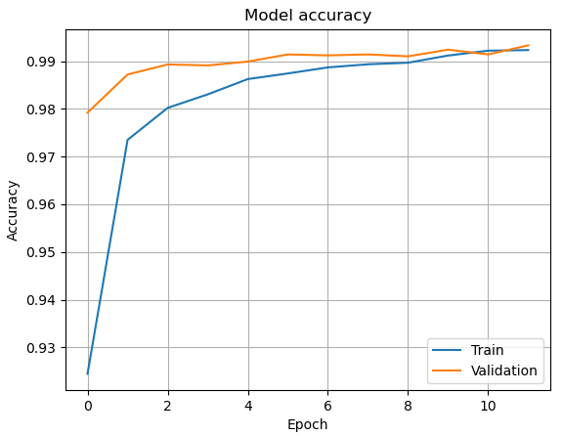
Result
ResNet-5 를 사용한 MNIST 인식
Convolution 신경망을 사용한 MNIST인식
ResNet-5 를 사용한 경우 Epoch이 진행 됨에 따라 손실률과 정확성 부분에 대해서 변동폭이 Convolution 신경망에 비해 크다 반면, Convolution 신경망은 초반 Epoch에서 정확성이 급등한 후, 미비하게 증가하는 추세를 보인다

